Slide 2
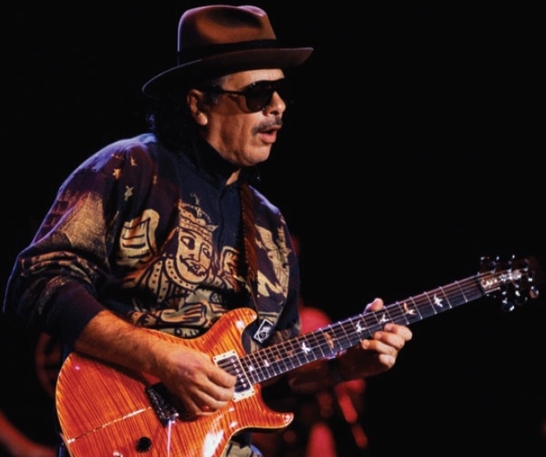
Φυσική για Μηχανικούς
Υπέρθεση
Εικόνα: O Carlos Santana εκμεταλλεύεται τα στάσιμα κύματα που δημιουργούνται από διαφορετικά κύματα που «προστίθενται» στις χορδές του. Αλλάζει νότα στην κιθάρα του πιέζοντας τις χορδές σε διαφορετικά σημεία, μεγαλώνοντας ή μικραίνοντας το μήκος του τμήματος της χορδής που ταλαντώνεται.

Slide 3
Φυσική για Μηχανικούς
Υπέρθεση
Εικόνα: O Carlos Santana εκμεταλλεύεται τα στάσιμα κύματα που δημιουργούνται από διαφορετικά κύματα που «προστίθενται» στις χορδές του. Αλλάζει νότα στην κιθάρα του πιέζοντας τις χορδές σε διαφορετικά σημεία, μεγαλώνοντας ή μικραίνοντας το μήκος του τμήματος της χορδής που ταλαντώνεται.

Slide 4
Υπέρθεση
Μελέτη κυματικής
Βασική διαφορά κυμάτων από σωματίδια
Συνδυασμός σωματιδίων δίνει ένα σώμα
Για να συμβεί πρέπει τα σωματίδια να βρίσκονται σε διαφορετικά σημεία του χώρου
Συνδυασμός κυμάτων δίνει ένα κύμα
Για να συμβεί πρέπει τα κύματα να βρίσκονται στο ίδιο σημείο!
Σημαντικό: τα κύματα μπορούν να συνδυαστούν, να συνυπάρξουν, να συμβάλλουν στην ίδια θέση του χώρου!
Για να αναλύσουμε τέτοιες συμπεριφορές, απαιτείται η αρχή της υπέρθεσης

Slide 5
Υπέρθεση
Αρχή της υπέρθεσης
Αν σε κάποιο μέσο διαδίδονται δυο ή περισσότερα κύματα, η συνισταμένη τιμή της κυματοσυνάρτησης σε οποιοδήποτε σημείο είναι το αλγεβρικό άθροισμα των τιμών των κυματοσυναρτήσεων των επιμέρους κυμάτων
Τέτοια κύματα λέγονται γραμμικά
Ο συνδυασμός δυο διαφορετικών κυμάτων στην ίδια περιοχή του χώρου λέγεται συμβολή

Slide 6
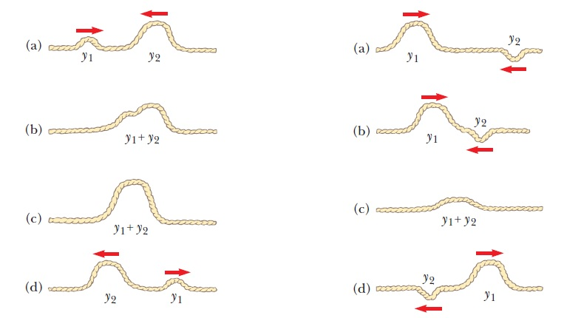
Υπέρθεση
Αρχή της υπέρθεσης
Ενισχυτική Συμβολή Καταστρεπτική Συμβολή

Slide 7
Υπέρθεση
Αρχή της υπέρθεσης

Slide 8
Υπέρθεση
Αρχή της υπέρθεσης

Slide 9
Υπέρθεση
Υπέρθεση ημιτονοειδών κυμάτων
Δυο ημιτονοειδή κύματα που διαδίδονται προς μια κατεύθυνση
Ίδια συχνότητα $ω$, μήκος κύματος $λ$, και πλάτος $A$
Διαφορετική αρχική φάση $φ$
$$y_{1}(x,t)=A\sin\left(kx−ωt\right), y_{2}(x,t)=A\sin\left(kx−ωt+φ\right)$$
$y(x,t)=y_{1}(x,t)+y_{2}(x,t)$
$$=A\left[\sin\left(kx−ωt\right)+\sin\left(kx−ωt+φ\right)\right]$$
$=\left[2A\cos\left(\frac{φ}{2}\right)\right]sin⁡\left(kx−ωt+\frac{φ}{2}\right)$

Slide 10
Υπέρθεση
Υπέρθεση ημιτονοειδών κυμάτων
$y\left(x,t\right)=\left[2A\cos\left(\frac{φ}{2}\right)\right]sin⁡\left(kx−ωt+\frac{φ}{2}\right)$
Ίδια συχνότητα
Ίδιο μήκος κύματος
(α) $φ=0, 2π, 4π, …$
Πλάτος $2Α$
Κύματα σε φάση
Ενισχυτική συμβολή
(b) $φ=π, 3π, 5π, …$
Πλάτος 0
Κύματα εκτός φάσης
Καταστρεπτική συμβολή
(c) Άλλες περιπτώσεις
0 < Πλάτος < $2Α$

Slide 11
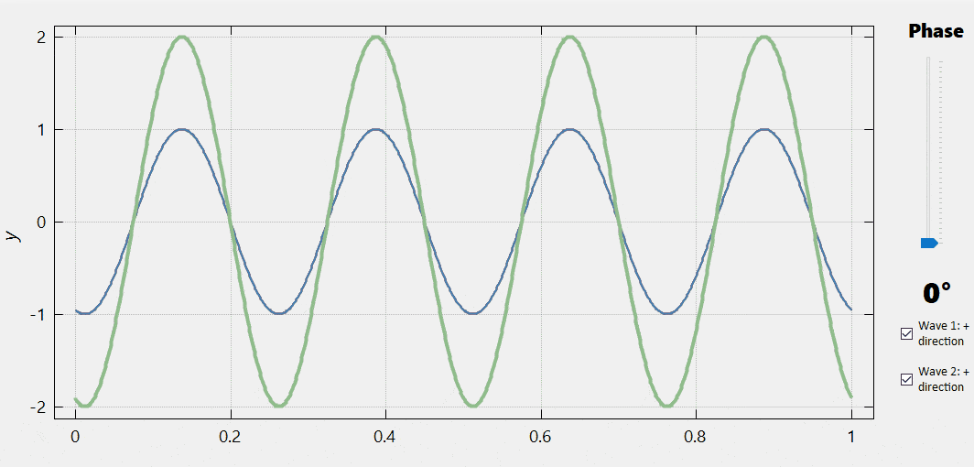
Υπέρθεση
Υπέρθεση ημιτονοειδών κυμάτων

Slide 12
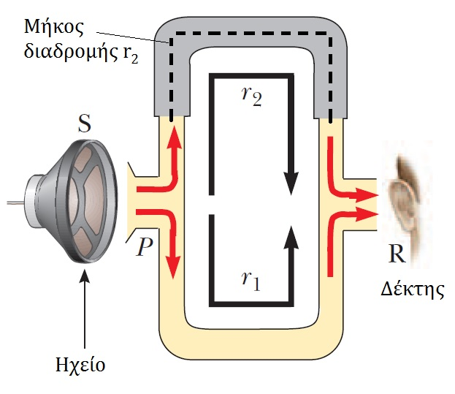
Υπέρθεση
Συμβολή ηχητικών κυμάτων
Τα κύματα έχουν εν γένει το καθένα τη δική του αρχική φάση
…ενώ μπορεί να διανύουν και διαφορετικές διαδρομές
Ηχητικά κύματα από το ηχείο ακολουθούν διαφορετική διαδρομή
Έχουν το ίδιο πλάτος $Α$ και συχνότητα $ω$
Απόσταση ηχείου από δέκτη = μήκος διαδρομής

Slide 13
Υπέρθεση
Συμβολή ηχητικών κυμάτων
Διαφορά διαδρομής $Δr=|r_{2}−r_{1}|$
Φάση του καθενός κύματος
$Φ_{i}=kr_{i}−ωt+φ_{i}$
Τότε
$$y(r,t)=2A\cos\left(\frac{Φ_{2}−Φ_{1}}{2}\right)sin⁡\left(\frac{Φ_{1}+Φ_{2}}{2}\right)$$
$$=2A\cos\left(\frac{Φ_{2}−Φ_{1}}{2}\right)sin⁡\left(k\frac{r_{1}+r_{2}}{2}−ωt+\frac{φ_{1}+φ_{2}}{2}\right)$$

Slide 14
Υπέρθεση
$$y(x,t)=2A\cos\left(\frac{Φ_{2}−Φ_{1}}{2}\right)sin⁡\left(\frac{Φ_{1}+Φ_{2}}{2}\right)$$
Συμβολή ηχητικών κυμάτων
Έστω
$$Φ_{2}−Φ_{1}=ΔΦ$$
Αν $ΔΦ = 2mπ$, $m=0,1,2,3,…$ τότε τα κύματα συμβάλλουν ενισχυτικά
Αφού
$$2A\cos\left(\frac{ΔΦ}{2}\right)=2A\cos\left(\frac{2mπ}{2}\right)=2A\cos\left(mπ\right)=±2A$$
Αν $ΔΦ = (2m+1)π$, $m=0,1,2,3,…$ τότε τα κύματα συμβάλλουν καταστρεπτικά
Αφού
$$2A\cos\left(\frac{ΔΦ}{2}\right)=2A\cos\left(\frac{\left(2m+1\right)π}{2}\right)=2A\cos\left(mπ+\frac{π}{2}\right)=0$$

Slide 15
Υπέρθεση
$$Φ_{i}=kr_{i}−ωt+φ_{i}$$
Συμβολή ηχητικών κυμάτων
Επίσης
$$Φ_{2}−Φ_{1}=ΔΦ=k\left(r_{2}−r_{1}\right)+φ_{2}−φ_{1}=2π\frac{Δr}{λ}+Δφ$$
Αν η αρχική φάση είναι ίδια (π.χ. κοινή πηγή ήχου):
$$Δφ=0$$
Ενισχυτική συμβολή (σε κοινή πηγή ήχου):
$$2π\frac{Δr}{λ}=2mπ⟺Δr=mλ, m=0,1,2,3,…$$
Καταστρεπτική συμβολή (σε κοινή πηγή ήχου):
$$2π\frac{Δr}{λ}=\left(2m+1\right)π⟺Δr=\left(2m+1\right)\frac{λ}{2}, m=0,1,2,3…$$

Slide 16
Υπέρθεση
Συμβολή ηχητικών κυμάτων
Καταστρεπτική συμβολή – πότε συμβαίνει?
Λόγω διαφοράς αρχικής φάσης $Δφ$ - (a)
Λόγω διαφορετικής θέσης της πηγής - (b)
Διαφορετικό μήκος διαδρομής $Δr$ (που εξαρτάται από το $λ$)
Λόγω και των δυο παραπάνω παραγόντων - (c)
Στο παρακάτω σχήμα, έχουμε $ΔΦ=π$ σε κάθε περίπτωση
Θεωρούμε ότι $k$ και $ω$ είναι τα ίδια στα δυο κύματα

Slide 17
Συνεχίζεται... ☺

